Slide 1
2° caso clinico:
LA DOLCE VITA DI TOMMASO
Dott. Nicola Bastiani – Medico di medicina generale
Dott. Daniele Bella – Internista
Dott. Gian Franco Pasini – Cardiologo

Slide 2
Tommaso
68anni
generale in pensione
Vedovo. Vive solo
Veste sempre elegante con maglione dolcevita e giacca di cashmere.

Slide 3
Tommaso
CARTELLA CLINICA
BMI 29
Non fumatore
Diabete tipo II ben controllato in terapia con metformina 500x3/die.
Vita attiva con lunghe passeggiate

Slide 4


Tommaso
EVENTO ACUTO: Si rivolge al curante per gastroenterite con febbricola
Anamnesi:
«Quante scariche ha avuto al giorno? Anche di notte? Consistenza? Colore?»
«Ha visto sangue? Erano forse di colore nero? »
«E la febbre? Mi ha detto che non è molto elevata
E’ sempre presente oppure tende ad andare e venire?»
«Mah… Mi scarico circa 6-7 volte soprattutto di giorno.
Le feci sono liquide… Direi chiare»

Slide 5
Tommaso
Esame Obiettivo:
Obiettività generale nella norma
Addome meteorico, trattabile lievemente dolente e dolorabile ai quadranti inferiori.
Peristalsi accentuata
Non segni di peritonismo
Prescrizioni:
Riposo – Dieta idrica – Integratori salini

Slide 6

Tommaso
Dopo 15 giorni…
La figlia di Tommaso contatta il MMG:
«Sono andata a trovare mio padre dopo un mese… L’ho trovato molto stanco: non esce di casa, rimane sempre sul divano e lamenta un forte manca fiato che non gli permette di muoversi…
Potrebbe passare a visitarlo?»

Slide 7
Tommaso
Visita domiciliare
Sintomi:
Dispnea da sforzo a basso carico
Fiato corto, assenza di tosse
Nega dolore toracico
Lamenta astenia marcata in tutte le attività della vita
Persistenza della diarrea di lieve entità
Apiretico
Un episodio di sensazione di «venir meno»

Slide 8
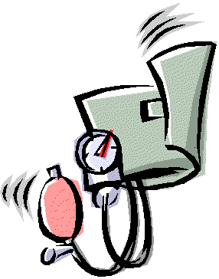
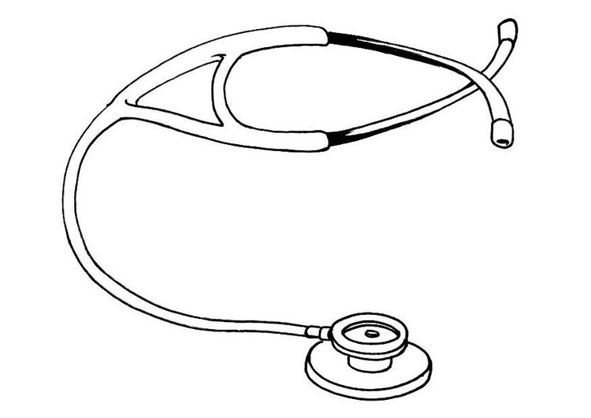
Tommaso
Visita domiciliare
Parametri vitali:
PA 95/70- FC 108 R- SpO2 95-96%(a riposo)- 18 atti respiratori/minuto
Esame obiettivo:
Addome trattabile, non dolente né dolorabile (il paziente alza il maglione)
Non evidenti edemi pretibiali
Toni cardiaci parafonici tachicardici
Obiettività polmonare nella norma
Assenza di segni di disidratazione (il paziente non vomita)

Slide 9
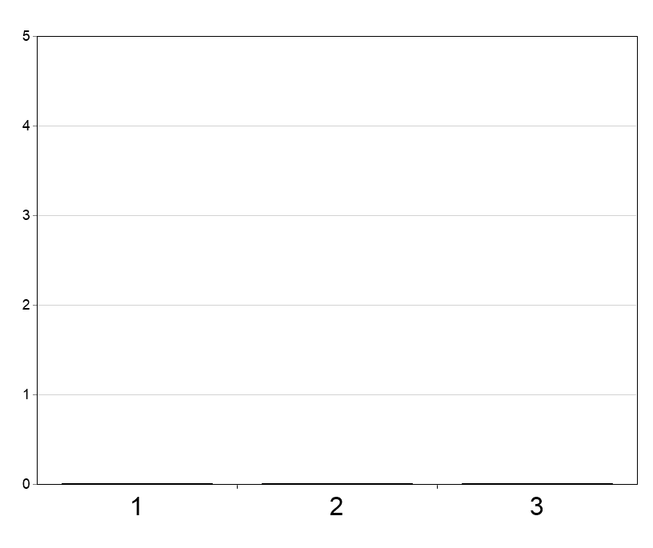
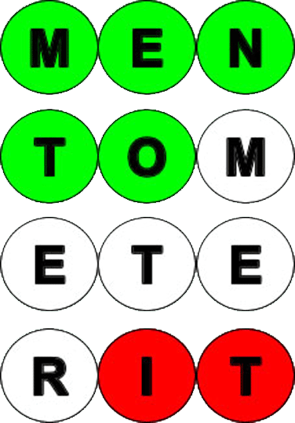
Ritieni che la visita sia stata eseguita correttamente?
Si, entrambe le componenti sono state svolte in maniera soddisfacente
No, l'anamnesi doveva essere approfondita
No, vi sono errori principalmente nell'esame obiettivo

Slide 10

Tommaso
COSA DICE LA CLINICA:
Sintomi gastroenterici non risolti
Dubbio problema cardiocircolatorio (Ipotensione - tachicardia – obiettività CV non chiara)
INVIO IN PRONTO SOCCORSO
Notes:
Il medico non ha idea precisa e vedendo la situazione g.enterica irrisolta ed un impegno emodinamico preferisce invio in ps

Slide 11
Tommaso
IN PRONTO SOCCORSO
Esami ematochimici → Rialzo creatinina
Visita medica → Obiettività sovrapponibile alla visita domiciliare
ECG → Voltaggi ridotti in tutte le derivazioni
RICOVERO IN MEDICINA
Notes:
Rialzo creatinina: sempre disidratazione?
Voltaggi ridotti: criterio di ospedalizzazione

Slide 12
Tommaso
IN REPARTO DI MEDICINA INTERNA
Il Sig. Tommaso si spoglia e viene visitato:
Differenze:
Marcato turgore giugulare (nascosta dal collo del maglione dolcevita)
Succulenza perimalleolare bilaterale (coperto da scarpe e calze)
ECOCARDIOGRAFIA BEDSIDE → TAMPONAMENTO PERICARDICO
Notes:
Polso paradosso….Calo pressorio di 10 mmHg della PA in inspirazione
Questione tamponamento a bassa pressione ( 5-10 mmHg)

Slide 13
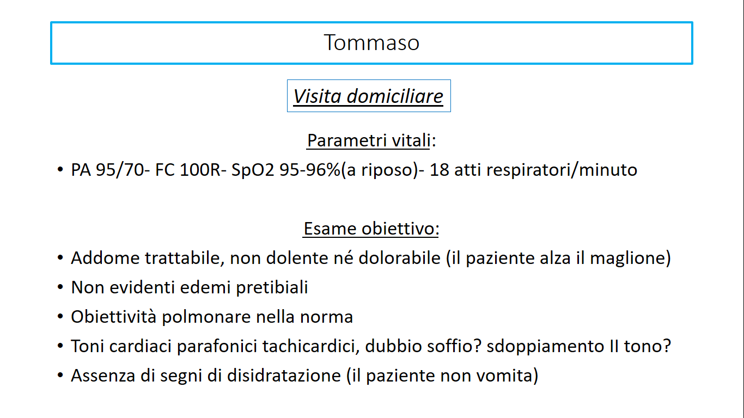
Tommaso
COSA SAREBBE SUCCESSO SE…
+ TURGORE GIUGULARE
+ SUCCULENZA PRETIBIALE
Notes:
Cosa sarebbe successo se il medico avesse notato i segni clinici nascosti?

Slide 14
Tommaso
AL DOMICILIO
TRIADE DI BECK
Ipotensione arteriosa
Toni cardiaci ovattati (parafonici)
Distensione venosa giugulare (turgore indipendente dal respiro)
ATTENZIONE SU SINTOMI GASTROENTERICI
ATTENZIONE SU APPARATO CARDIOCIRCOLATORIO

Slide 15
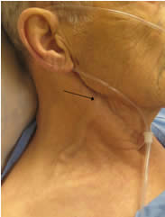
Tommaso
VALUTAZIONE TURGORE GIUGULARE
TURGORE GIUGULARE
Aumento della pressione venosa per ostacolo al deflusso del sangue a valle
Vena cava
Cuore destro
Circolo polmonare

Slide 16
Tommaso
DIAGNOSI DIFFERENZIALE
Gastroenterite con disidratazione secondaria (Turgore giugulare?)
Infezione respiratoria (Esame obiettivo? RX torace..?)
Decadimento psico-organico (Allettamento dopo evento acuto in grande anziano?)
Scompenso cardiaco (Dispnea ? Edemi declivi?)
Embolia polmonare (Ipotensione? Tachicardia? Episodio lipotimico?)
Pericardite (sfregamento pericardico?), versamento pericardico (acuto/cronico..)
Sindrome mediastinica ( RX torace?)

Slide 17

Quale apparecchio diagnostico ritieni sia più utile in ambulatorio di medicina generale?
ECG
Ecografo
Spirometro
Dermatoscopio

Slide 18
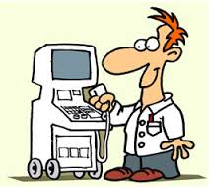
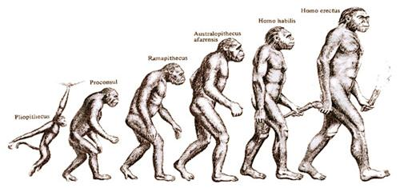
Tommaso
TECNOMEDICINA
ECOGRAFO AMBULATORIALE (O AL DOMICILIO) DEL PAZIENTE
EVOLUZIONE?

Slide 19
Siete favorevoli all'utilizzo dell'ecografia ambulatoriale in Medicina Generale?
Si
No
Dipende dall'utilizzo

Slide 20
Qual è l'ostacolo principale alla diffusione dell'ecografia in Medicina Generale?
Il costo delle attrezzature
La curva di apprendimento
La responsabilità del referto
Il tempo da dedicare durante la visita

Slide 21
Tommaso
ECOGRAFIA AMBULATORIALE
Tempistiche di apprendimento secondo le linee guida:
- 60 esami cuore
- 60 esami addome
- 10 esami torace
- 20 esami vascolare
Corso ecografico base (2 giorni)
ECO FAST nel trauma → Un solo giorno di formazione teorico/pratica

Slide 22
Tommaso
ECOGRAFIA AMBULATORIALE

Slide 23
Tommaso
…..L’opinione del cardiologo……

Slide 24
Tommaso
CONCLUSIONI
La professione medica è in continua evoluzione e la «tecnomedicina» diventerà un’implementazione necessaria e, spesso, facilitante.
MA……
ATTENZIONE A NON
TRALASCIARE LA «VECCHIA» CLINICA!!!

